Slide 1


Informe Solicitud de Mantencion de Muebles
Folio: R0000060
Punto: AVDA. AMÉRICO VESPUCIO 1501 RIPLEY TOLTÉN
Canal: GENERICO
Distribuidor: ROYM
Fecha Ingreso: 12-11-2014
Fecha Ejecución: 12-11-2014
Solicitante: Persona Prueba
Notas:

Slide 2
Presupuesto
Item | Cantidad | Monto
Visita Preventiva | 1 | 27108
 | Total: | 27108

Slide 3
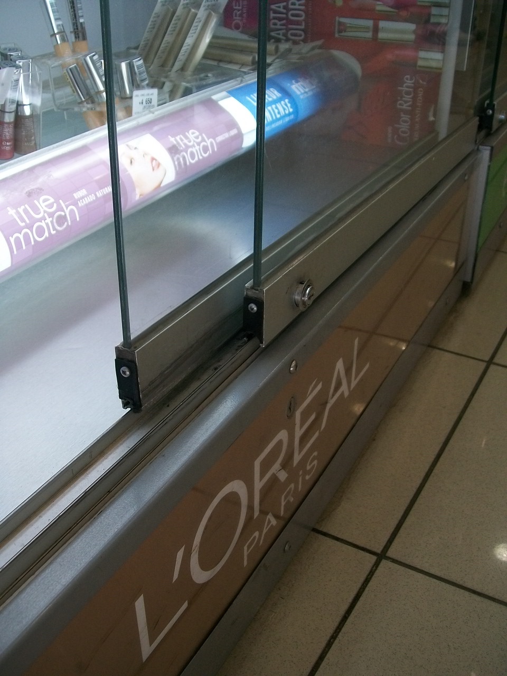
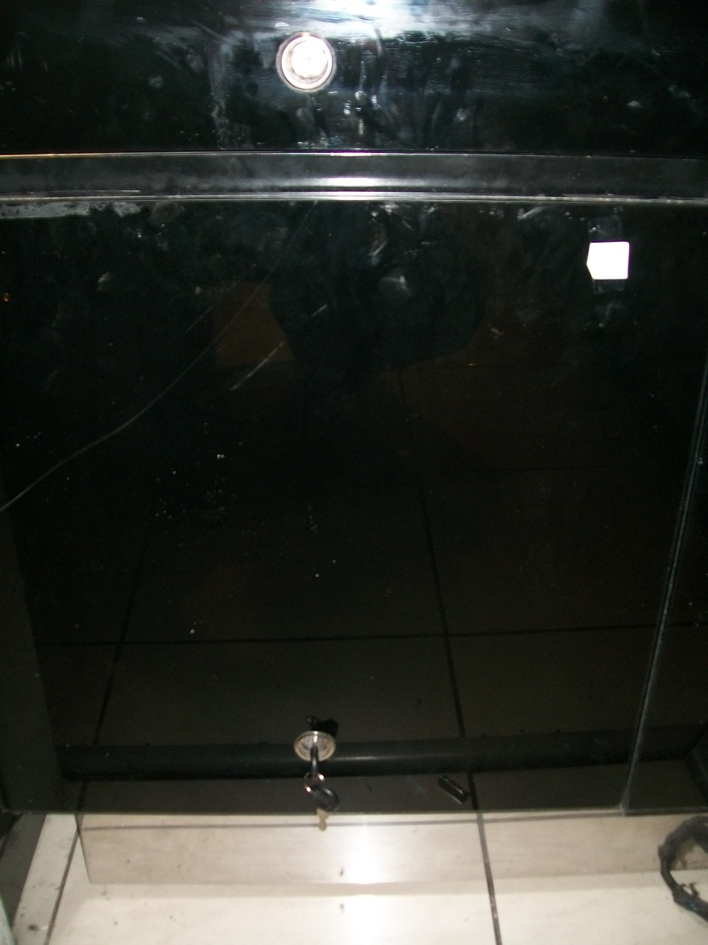
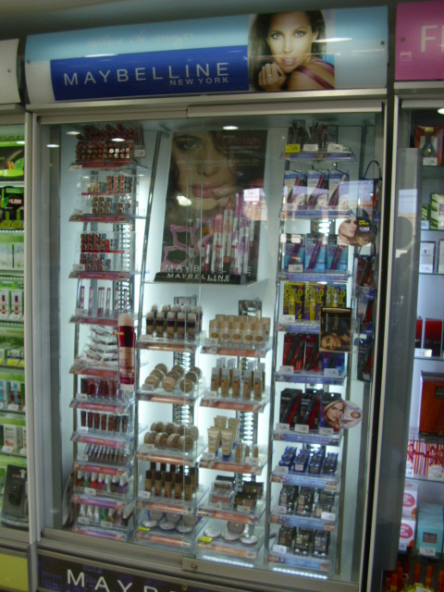
Acta

Slide 4
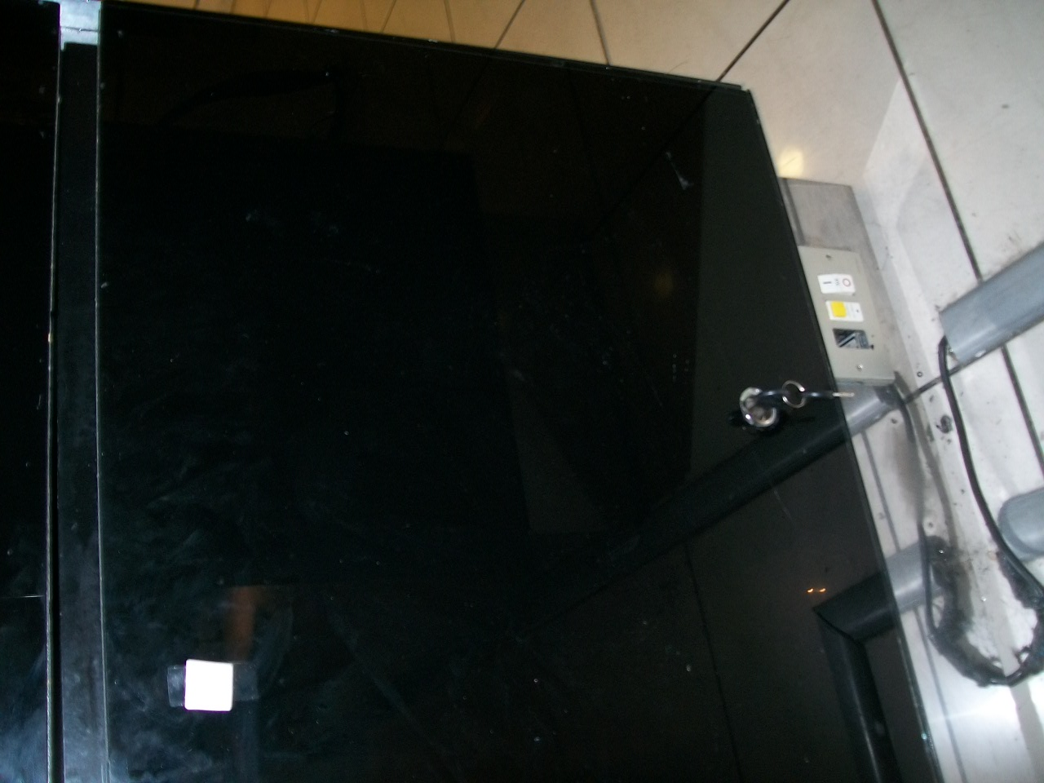
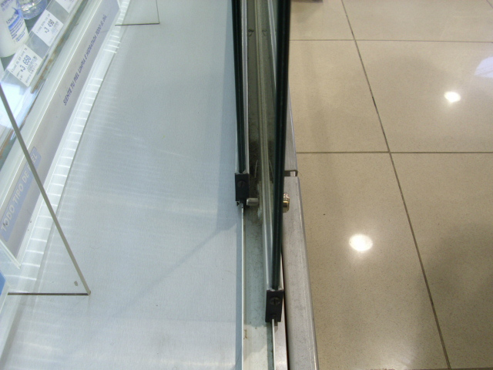
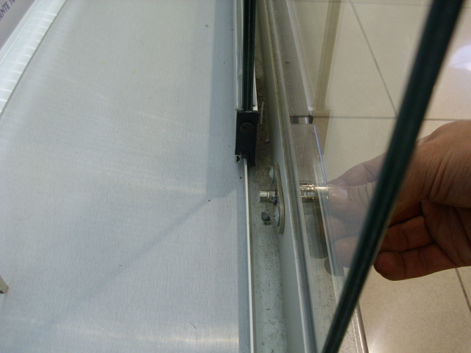
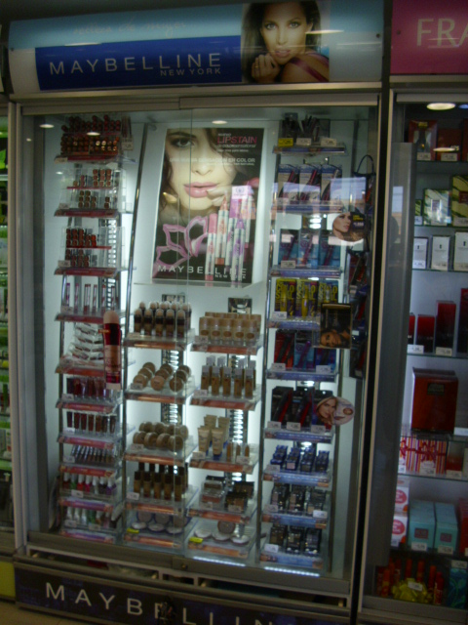
Antes

